Slide 1


Разработка и тестирование приложения для анализа и прогнозирования данных в промышленности с помощью нейронных сетей

Slide 2


Цель данной работы:
Создать ПО для прогноза стоимости мед. страховки с помощью ИИ, сравнить результаты работы модели ИИ с аналогичными решениями
Предмет исследования:
Искусственный интеллект
Объект изучения:
Модели ИИ для прогнозирования данных

Slide 3

Исходные данные:
Выбранный датасет представляет собой данные 1338 записей о расчете стоимости медицинской страховки по шести входным параметрам:
Age — возраст человека,
Sex — пол человека,
BMI — индекс массы тела,
Children — количество детей,
Smoker — наличие табачной зависимости,
Region — регион проживания человека (в датасете рассматривается 4 региона США).
И одному выходному параметру:
Charges — стоимость медицинской страховки для этого клиента.

Slide 4
Подцели данной работы:
Формирование и обучение модели ИИ:
Создание веб-приложения Flask:
На основе датасета обучить модель, оценить ее эффективность и подготовить ее для работы в другой программе для прогнозирования конкретных значений.
Создать веб-инструмент, с помощью которого можно будет делать прогноз значения стоимости медицинской страховки по вводным данным.
Интеграция базы данных:
Сравнить модель ИИ с аналогичными решениями:
Интегрировать в программу подключение к БД, чтобы протоколировать расчеты клиентов. В базе данных будут сохранятся все значения, введенные оператором.
Сравнить эффективность работы модели ИИ с другими аналогичными методами решения данной задачи. Будем сравнивать с моделью множественной регрессии.

Slide 5
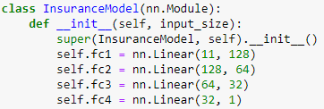
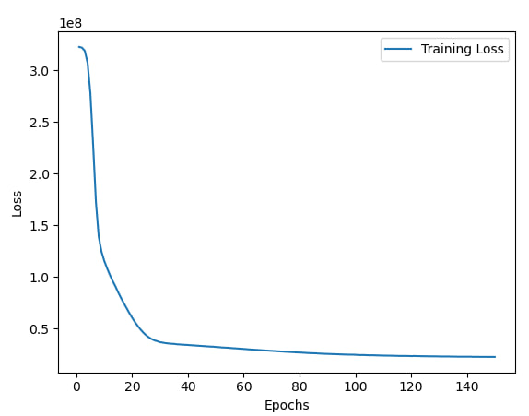
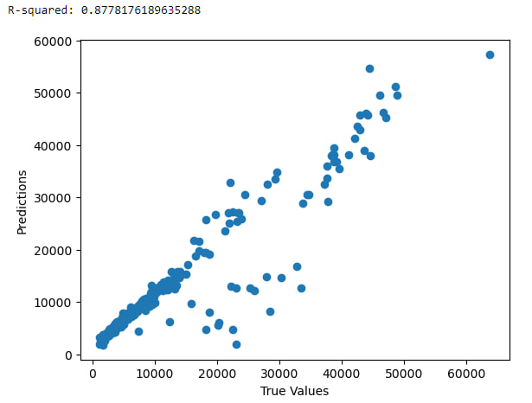
Создание и обучение нейронной сети
В процессе создания нейронной сети была использована библиотека PyTorch, структура модели получилась следующая:

Slide 6
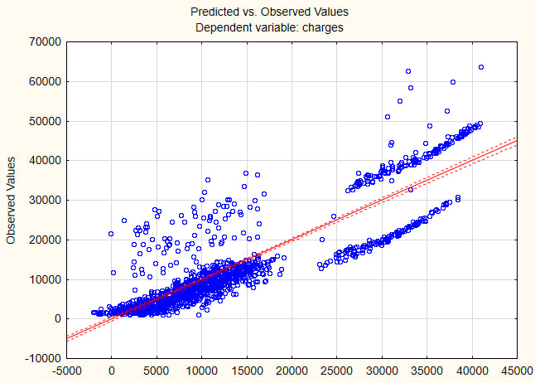
Сравнение результатов моделей ИИ и множественной регрессии
Для сравнения была построена модель множественной регрессии на тех же данных. Оценки качества модели дали положительный результат, соответственно, ее можно использовать. Был получен график сравнения реальных результатов с прогнозируемыми.

Slide 7


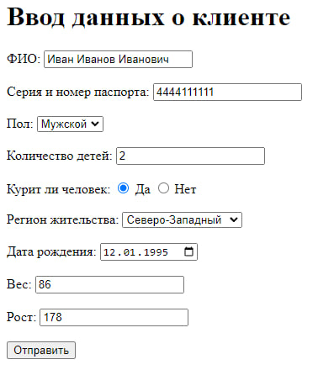
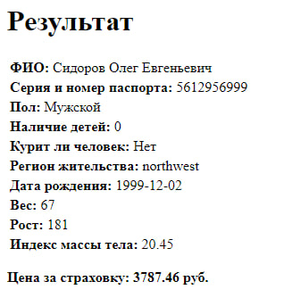
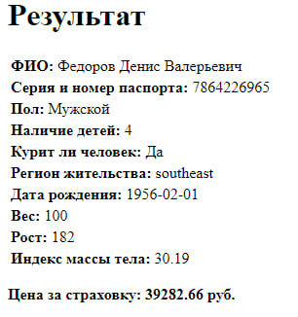
Создание веб-интерфейса
Далее необходимо было создать шаблоны в виде HTML-файлов, которые будут отражать две страницы интерфейса: первая – страница со вводом входных значений, вторая – страница с получением итогового результата.
После с помощью фреймворка Flask на Python эти страницы были связаны, была проработана логика передачи данных. К проекту были подгружены файлы обученной модели, соответственно, мы можем использовать ее извне. В итоге получились такие примеры интерфейса:

Slide 8
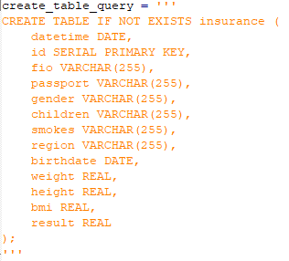
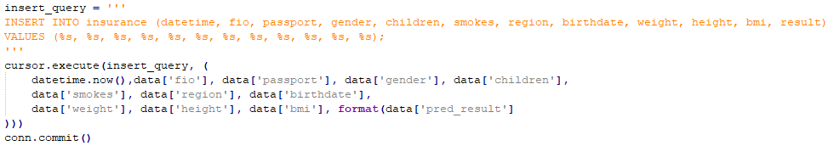
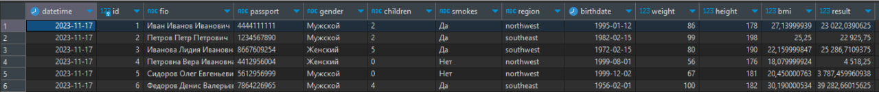
Интеграция базы данных
В рамках поставленной задачи полезным будет собирать данные о проведенных расчетах стоимости страховки, следовательно, было принято решение интегрировать в программу базу данных Postgres, куда будут фиксироваться все входные значения, стоимость страховки и дата расчета. Эти данные могут в будущем пригодится организации для проведения, например, анализа динамики по конкретным клиентам.

Slide 9
Заключение:
Поставленные задачи были полностью выполнены, модель ИИ в рамках поставленной задачи хоть и показала себя лучше, чем ее аналог, но все-равно недостаточно эффективно в рамках предметной области, где нужна точность. Предполагаю, что это вызвано ограниченным количество данных для обучения.
С точки зрения потенциала, с увеличением данных для обучения в рамках данной задачи модель ИИ, безусловно, является крайне эффективной.

Slide 10
Список литературы:
Орельен Жерон − Прикладное машинное обучение с помощью Scikit-Learn и TensorFlow, 2018 г.
Ясер Абу-Мостафа, Малик Магдон-Исмаил, Сюань-Тянь Линь − Learning From Data, 2012 г.
Андрей Бурков − The Hundred-Page Machine Learning Book, 2019 г.
Кристоф Молнар − Interpretable Machine Learning, 2019 г.
Г. Домбровская, Б. Новиков, А. Бейликова − Оптимизация запросов PostgreSQL
М. Гринберг – Flask Web Development, 2018 г.

Slide 11

Спасибо
за внимание

